Slide 1

웹 크롤링 기반의 블루레이 추천시스템
2025 전기 졸업과제 발표
2025 전기 졸업과제 발표
박덕형 | 박태준 | 안형찬
| 정보컴퓨터 공학부

Slide 2




블루레이?
dvd
블루레이
Notes:
Dvd 보다 좋은 블루레이

Slide 3

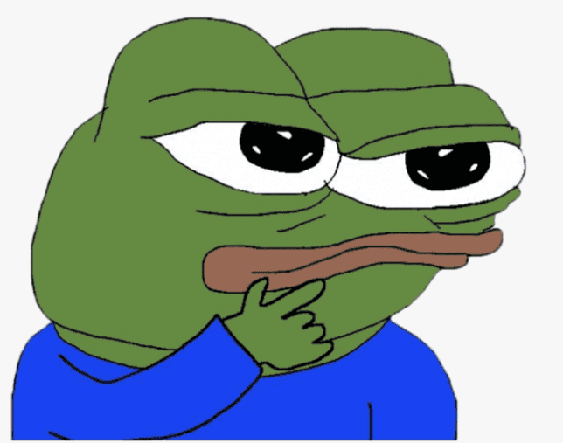
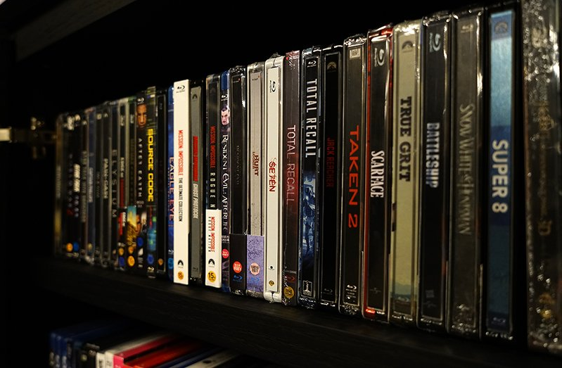

블루레이?
Notes:
블루레이의 특징과 상징성 때문에 수집하는 사람도 있음
국내에서는 잘 알려지지 않음

Slide 4
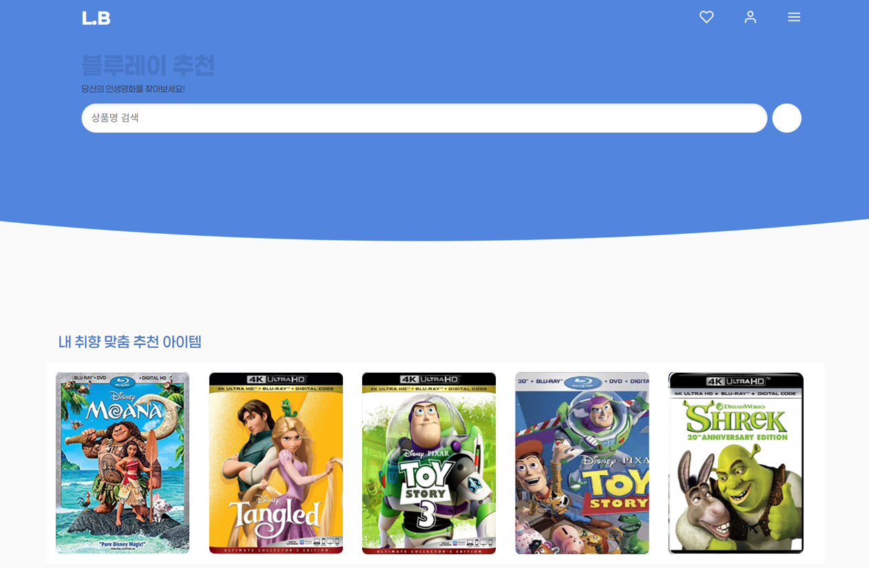



과제목표
Web scarping
LLM API
Recommendation Algorithms
Notes:
웹스크래핑, llm api, 추천 알고리즘을 이용 블루레이 추천 서비스를 구축하는것이 목표

Slide 5





데이터 축적
Web scarping
LLM API
Blu-Ray data
Online source
Notes:
데이터 축적 과정 간단 설명
웹스크래핑에 대해 간단히 설명(~ 무비렌즈 데이터셋-> 웹사이트 -> 웹 스크래핑으로 가격, 화질, 지역코드 등의 이미지를 뽑아냄)

Slide 6

데이터 축적
1.웹 크롤링
Toy Story (토이 스토리)(한글무자막)(Blu-ray)
(지역코드 4)
Tim Allen, Tom Hanks 2019년 05월
52,300원
Web scarping
Notes:
데이터 축적 과정 간단 설명
웹스크래핑에 대해 간단히 설명(~ 무비렌즈 데이터셋-> 웹사이트 -> 웹 스크래핑으로 가격, 화질, 지역코드 등의 이미지를 뽑아냄)

Slide 7
데이터 축적
2.LLM API
Toy Story (1995)(토이 스토리)(한글무자막)(Blu-ray)(4k)
Tim Allen, Tom Hanks 2019년 05월
52,300원
key | Value
movie_name | Toy Story (토이 스토리) (1995)
region_code | N/A
resolution | 4K
price | 52300
link | https://www.yes24.com/product/go...
img | https://image.yes24.com/momo/To...
auth | Tim Allen, Tom Hanks
date | 2019년 05월
LLM API
Notes:
데이터 축적 과정 간단 설명
Llm 으로 추출한 데이터를 정형화 하는것에 대한 설명

Slide 8
추천 알고리즘
행렬분해
행렬분해
 | movie 1 | movie 2 | movie 3 | … | movie I
USER 1
USER 2
USER 3
…
USER J
 | factor1 | … | factor K
USER 1
USER 2
USER 3
…
USER J
 | movie 1 | movie 2 | movie 3 | … | movie I
factor 1
…
factor 1
USER-movie Matrix
USER Latent Matrix
movie Latent Matrix
Notes:
웹스크래핑, llm api, 추천 알고리즘을 이용 블루레이 추천 서비스를 구축하는것이 목표

Slide 9


추천 알고리즘
컨텐츠 기반 필터링
컨텐츠 기반 필터링
USER
Reviewed
Blu-Ray
Recommended
Blu-Ray
Notes:
웹스크래핑, llm api, 추천 알고리즘을 이용 블루레이 추천 서비스를 구축하는것이 목표

Slide 10


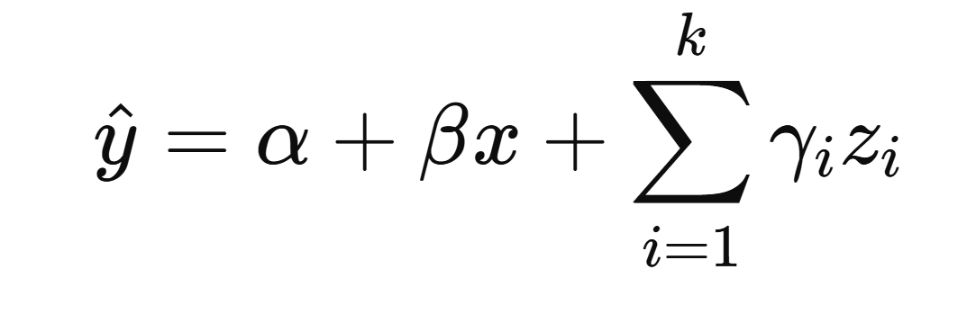
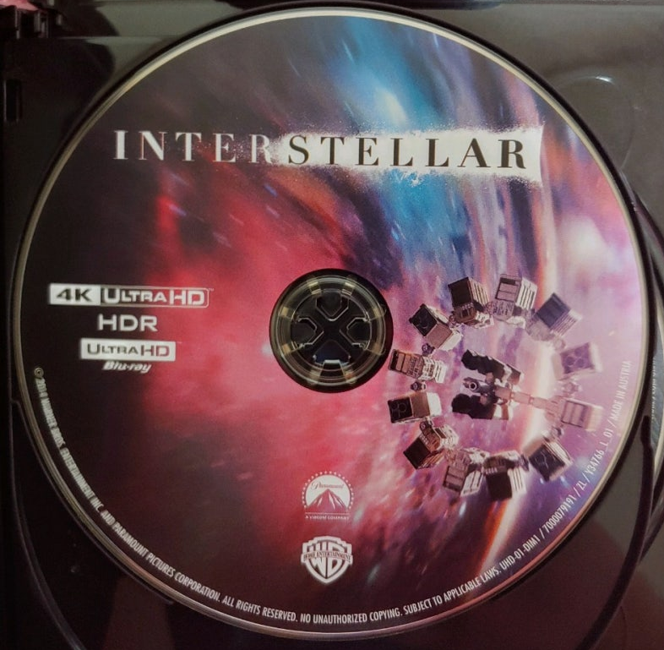
매핑 알고리즘
𝛼: 절편(intercept)
𝑥: 블루레이 평점 (β: 가중치)
𝑧𝑖: 장르, 출시연도, 4K, 리마스터 여부 등과 같은 다른 특성들 (γi​: 가중치)
블루레이 평점
영화 평점
Notes:
웹스크래핑, llm api, 추천 알고리즘을 이용 블루레이 추천 서비스를 구축하는것이 목표

Slide 11
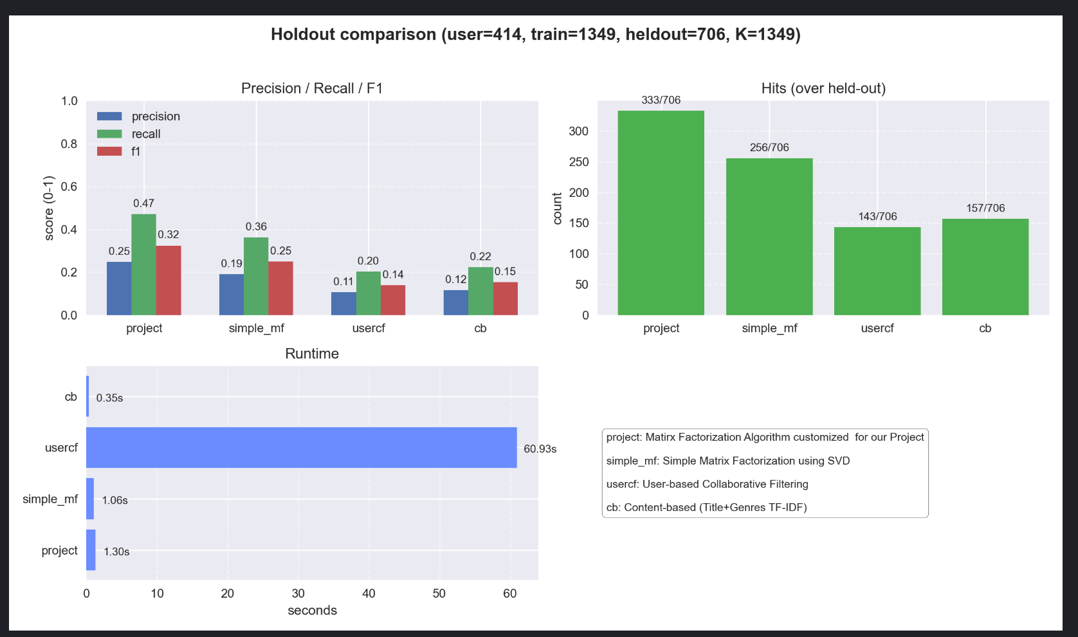
Notes:
웹스크래핑, llm api, 추천 알고리즘을 이용 블루레이 추천 서비스를 구축하는것이 목표

Slide 12
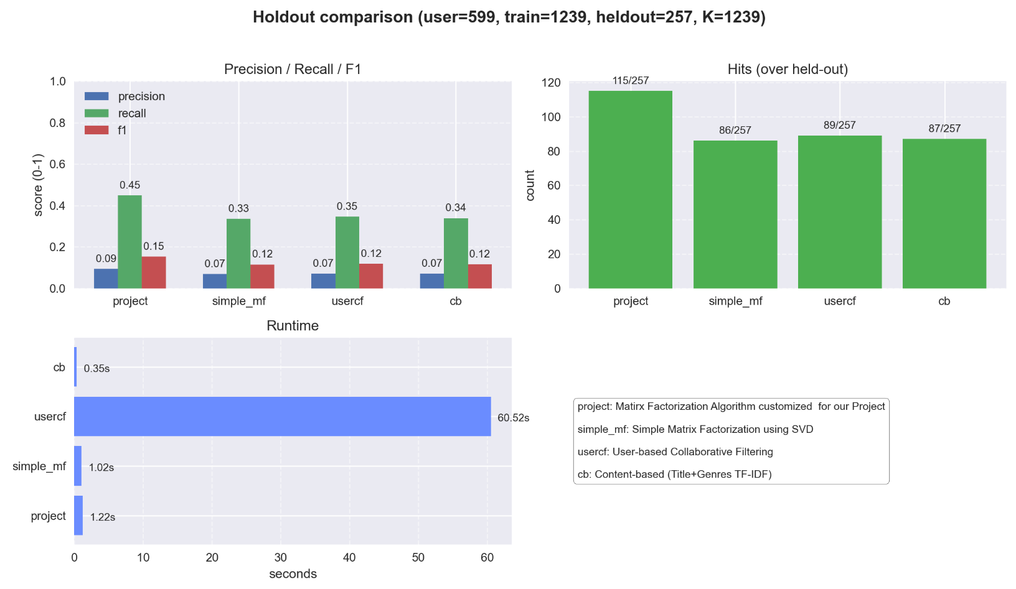
Notes:
웹스크래핑, llm api, 추천 알고리즘을 이용 블루레이 추천 서비스를 구축하는것이 목표

Slide 13
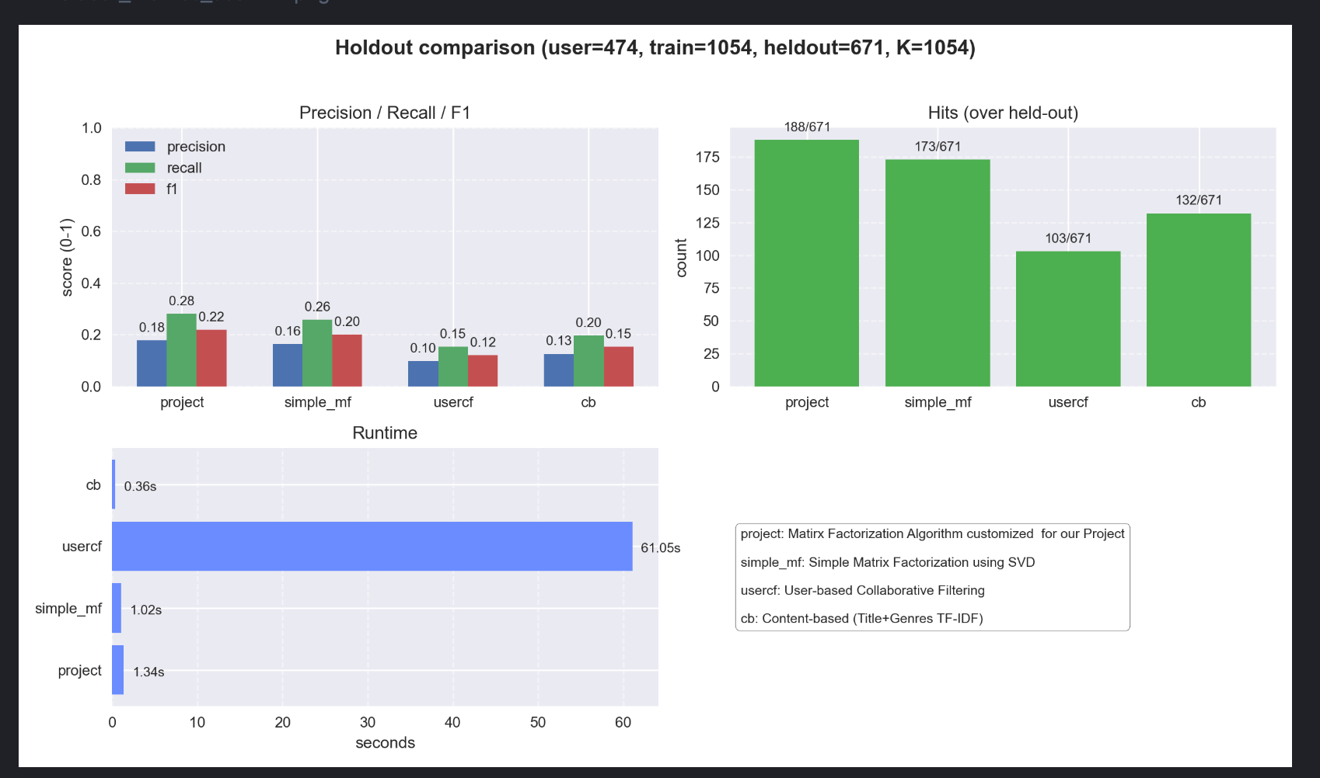
Notes:
웹스크래핑, llm api, 추천 알고리즘을 이용 블루레이 추천 서비스를 구축하는것이 목표

Slide 14
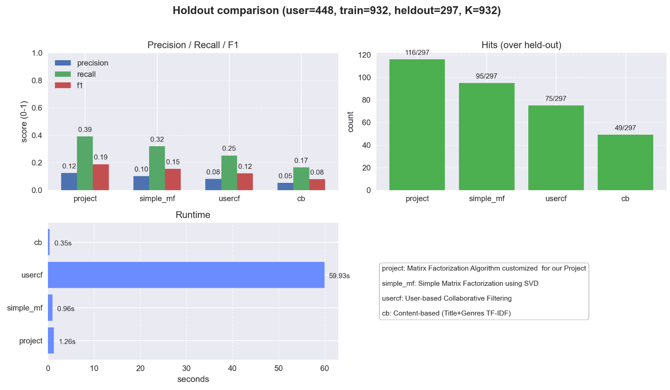
Notes:
웹스크래핑, llm api, 추천 알고리즘을 이용 블루레이 추천 서비스를 구축하는것이 목표

